Slide 1
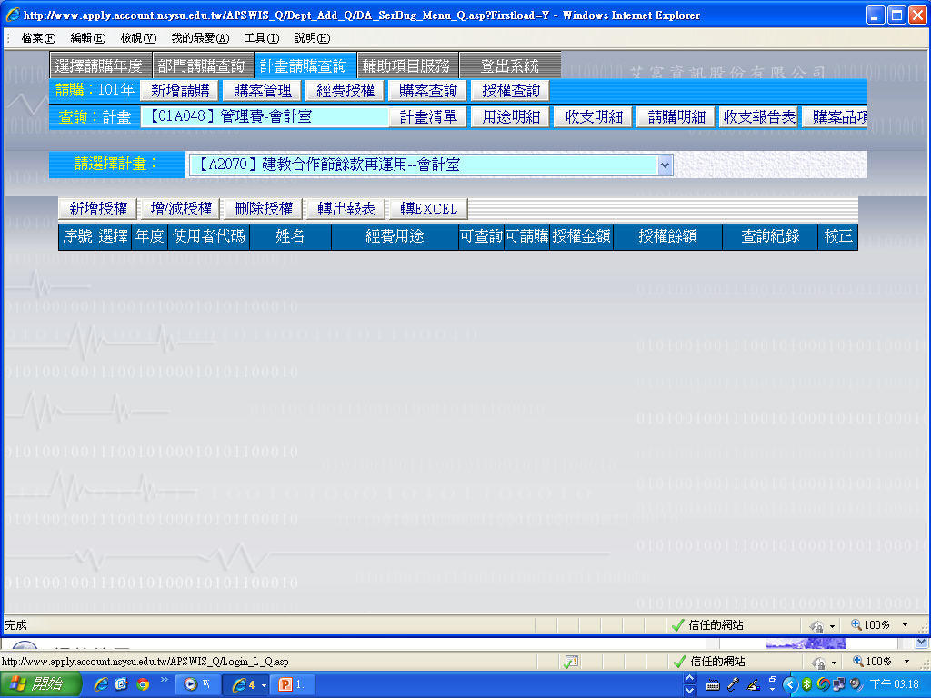
授權步驟
1.點選經費授權按鈕
2.選擇授權的計畫
3.新增授權

Slide 2
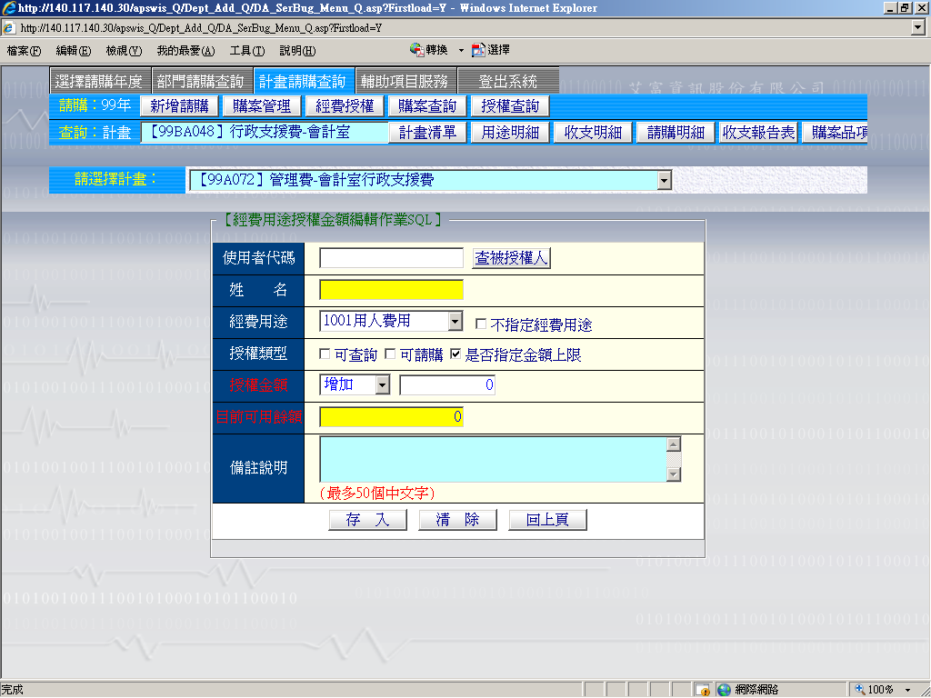
選定表示計畫全部經費皆可使用.不限用途別
授權給使用者的代碼(帳號)
授權可查詢計畫所有收支狀況
可指定授權請購金額額度
可增加或減少授權金額
備註授權狀態以利日後查核

Slide 3
如果您要授權的對象是此計畫全部經費皆可查詢及請購者,建議使用以下選項,避免對帳及流用增減授權等麻煩…

Slide 4
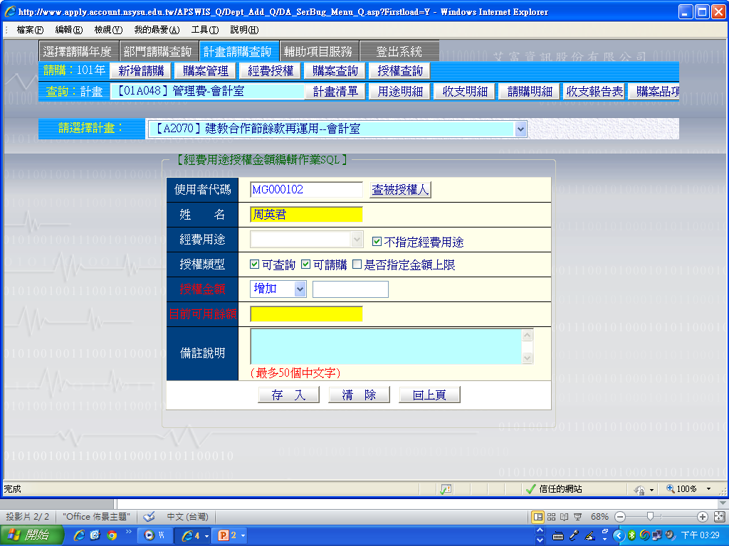
2.選定表示計畫全部經費皆可使用.不限用途別
1.授權給使用者的代碼(帳號)
4.不要指定金額上限(即此計畫金額皆可使用)
3.可查詢.可請購

